Slide 1
Projet pilote : Création d’un outil questionnaire d’auto-évaluation pour les patients se présentant avec une douleur lombaire en clinique de première ligne
19e Journée annuelle de l'érudition et de la recherche
Juin 2022
Mercure-Cyr R1, Authier M2, Déry S1, Hu Z1
1Médecine de famille, GMF-U Mont-Laurier, Université de Montréal.
2Facilitatrice en recherche, CUMF Hôpital Maisonneuve-Rosemont.
Rosalie Mercure-Cyr
R1 GMF-U Mont-Laurier

Slide 2


Conflit d’intérêts
Outil questionnaire EN spécialité du rachis

Slide 3
Projet pilote
Partie 1 : Phase préliminaire – Pertinence de l’enquête par questionnaire
Partie 2 : Phase de développement – Élaboration du questionnaire
Partie 3 : Phase opérationnelle – Application du questionnaire

Slide 4
Introduction
Lombalgie
Premier rang de la charge mondiale de morbidité -> 577 millions en 2017¹
Fléau économique important²
Traitements en première intention sont d’ordre non pharmacologique³
Population québécoise avec problème de sédentarité, d’obésité et de difficulté financière
1. Wu A, March L, Zheng X, et al. Global low back pain prevalence and years lived with disability from 1990 to 2017: estimates from the Global Burden of Disease Study 2017. Ann Transl Med. 2020;8(6):299-299. doi:10.21037/atm.2020.02.175
McIntosh G, Hall H. Low back pain (acute). BMJ Clin Evid. 2011;2011(December 2009):1-35.
Rodondi PY, Dubois J, Bill AS, et al. Primary care physicians’ attitude and reported prescribing behavior for chronic low back pain: An exploratory cross-sectional study. PLoS One. 2019;13(9):1-16. doi:10.1371/journal.pone.0204613
Notes:
AVI: années vécues avec incapacité rajoute à la charge des omnipraticiens qui tentent de pallier à la situation.

Slide 5
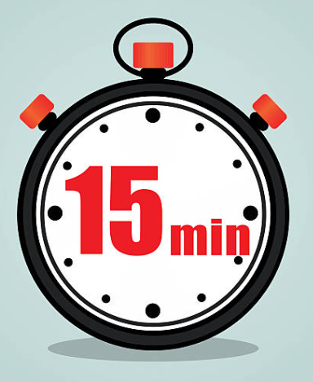
Introduction
Défi de l’évaluation de la lombalgie en première ligne
Examen physique
Exploration des facteurs physiques, psychosociaux et financiers
Répondre aux attentes des patients se présentant pour lombalgie au niveau des opioïdes, des arrêts de travail, des demandes d’examen et de chirurgie.
Solution? Outil
Auto-questionnaire

Slide 6
Question de recherche
Est-ce que l’implantation d’un questionnaire d’auto-évaluation pré rencontre pour les patients consultant pour lombalgie en première ligne permet d’optimiser le temps de la rencontre médicale en permettant de substituer à l’anamnèse médicale et ainsi augmenter la satisfaction des médecins traitants?
Notes:
Solution = outil questionnaire pour optimiser le temps

Slide 7
Stratégie de recherche
Pubmed
Étapes | Termes de recherche
1 | : "Low Back Pain"[Mesh]
2 | self-reported questionnaire [Text Word]) OR back pain questionnaire [Text Word]
3 | #1 AND #2
Embase
Étapes | Termes de recherche
1 | ‘Low Back Pain’ OR ‘back pain’
2 | ‘self-reported questionnaire’
3* | #1 AND #2 AND [article]/lim AND [english]/lim AND [2000-2022]/py
*Échantillon de convenance

Slide 8
Recension des écrits
phase préliminaire - Pertinence
Critères de sélection
Tous les devis (méta-analyse, ECR, transversale, cohorte) portant sur un questionnaire de lombalgie
Les patients de 18 ans et plus souffrants d’une lombalgie quelconque autre que de grossesse.
Les études publiées avant 2000, dont la langue était autre que l’anglais ou le français et ne portaient pas sur l’effet d’un outil questionnaire ont été exclues.
Notes:
Solution = outil questionnaire pour optimiser le temps

Slide 9
Notes:
106

Slide 10
Questionnaires de lombalgie existants dans la littérature
Intensité de la douleur : Échelle visuelle analogue, BPI
Perception d’incapacité : Échelle d’incapacité du dos du Québec, Questionnaire d’incapacité Roland-Morris, Questionnaire d’incapacité Oswestry, Questionnaire du Pr Kopec
Peurs et croyances : TSK-11, FABQ, PCS-CF
Obstacles cliniques : SF-12, PGIC
Obstacles psychosociaux : PHQ-9, HAD
Obstacles liés au travail : RAMS
Évaluation générale : fiche d’évaluation clinique pour la lombalgie, SBST
Notes:
Différents questionnaires en lombalgie existent pour évaluer différentes composantes spécifiques dont l’incapacité fonctionnelle, l’impact psychosocial ou encore l’intensité de la douleur.
Aucun consensus n’existe dans la littérature sur la supériorité d’un questionnaire par rapport à un autre et plusieurs recherches passées combinent différents questionnaires existants pour mieux évaluer la lombalgie.
Aucun questionnaire n’existe à ce jour dans la littérature qui permettrait de remplacer l’anamnèse médicale de lombalgie tel que désiré par ce projet présent.
L’utilisation d’un outil-questionnaire en lombalgie a permis de faire des économies pour différents systèmes de santé.

Slide 11
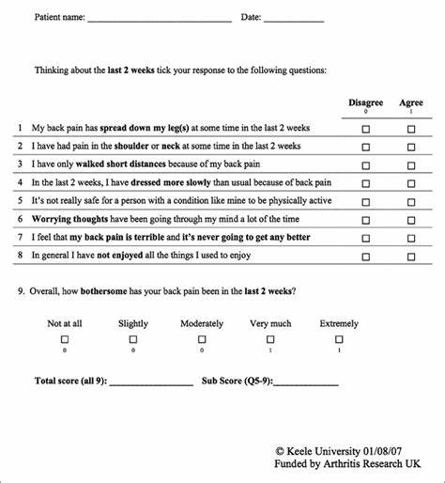
Questionnaires de lombalgie existants dans la littérature
Évaluation générale : SBST
Outil de dépistage
Facteurs indicateurs de sciatalgie trouvés dans la littérature
Évaluer la concordance entre le questionnaire et le diagnostic clinique de sciatalgie en première ligne
Notes:
Différents questionnaires en lombalgie existent pour évaluer différentes composantes spécifiques dont l’incapacité fonctionnelle, l’impact psychosocial ou encore l’intensité de la douleur.
Aucun consensus n’existe dans la littérature sur la supériorité d’un questionnaire par rapport à un autre et plusieurs recherches passées combinent différents questionnaires existants pour mieux évaluer la lombalgie.
Aucun questionnaire n’existe à ce jour dans la littérature qui permettrait de remplacer l’anamnèse médicale de lombalgie tel que désiré par ce projet présent.
L’utilisation d’un outil-questionnaire en lombalgie a permis de faire des économies pour différents systèmes de santé.

Slide 12
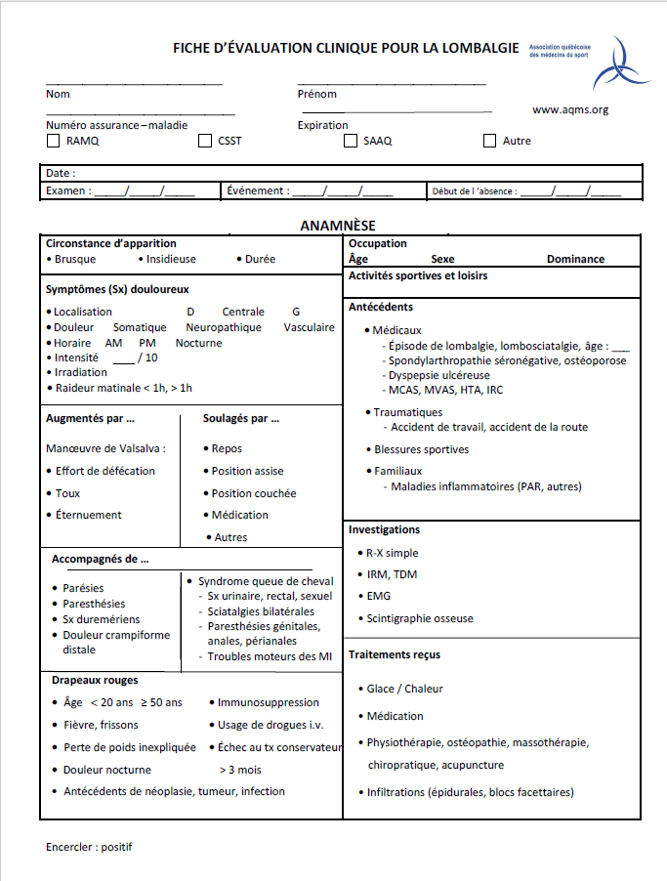
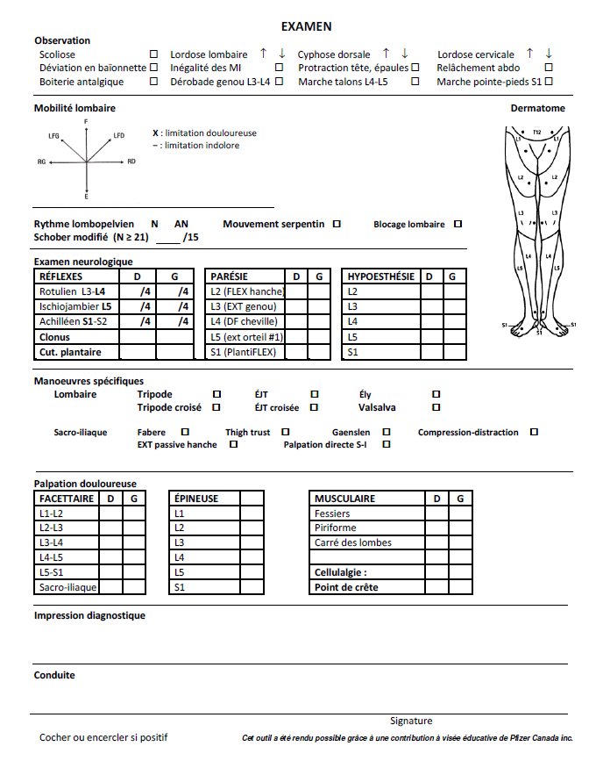
Questionnaires de lombalgie existants dans la littérature
Fiche d’évaluation clinique pour la lombalgie
Notes:
Médecine de sport, , pas autoquestionnaire, non validé, effet non évalué, pas un auto-questionnaire

Slide 13

Projet pilote
Partie 1 : Phase préliminaire – Pertinence de l’enquête par questionnaire
Partie 2 : Phase de développement – Élaboration du questionnaire
Partie 3 : Phase opérationnelle – Application du questionnaire

Slide 14
Objectifs
Ce projet vise à optimiser la rencontre par le biais d’un questionnaire d’autoévaluation à remplir par le patient prérencontre médicale.
Élaborer un questionnaire pour :
  Remplacer l’anamnèse médicale de lombalgie
  Optimiser le temps de la consultation
Prétester le questionnaire pour :
  Formuler des recommandations pour en améliorer la validité, la fidélité, faciliter son utilisation à grande échelle et l’analyse des données recueillies.
  Décrire les éléments qui sont perçus comme une amélioration et comme des lacunes du questionnaire
  Évaluer la satisfaction des omnipraticiens de ce nouvel outil

Slide 15
Recension des écrits
Bases de données | Date de la recherche effectuée | Termes de recherche
Médecins du Québec | 19 février 2022 | Lombalgie
Google | 30 avril 2022 | Anamnèse médicale de lombalgie
Critères de sélection
Toutes les études portant sur un questionnaire de lombalgie
Les études publiées avant 2000, dont la langue était autre que l’anglais ou le français et ne comportant pas de variables sur l’anamnèse médicale en lombalgie et les facteurs d’exploration de la perception du patient en lombalgie ont été exclues.
Représentation de la population québécoise.
Notes:
Échantillon de convenance

Slide 16
Recension des écrits
Notes:
11 articles

Slide 17
Synthèse qualitative des études répondant aux critères d’admissibilité
Premier auteur | Année de publication | Variables liées à l’anamnèse médicale | Variables liées à la perception du patient | Questionnaires proposés
Le médecin du Québec
Rossignol M | 2008 | Type de lombalgie Signe d’alarme | Obstacles cliniques, psychosociaux et liés au travail
Morand C | 2008 | Diagnostic différentiel de la lombalgie Signes d’alerte | Facteurs de risques psychosociaux (travail, comportement, croyances, facteurs psychologiques)
Neveu A | 2003 | Facteurs pronostiques selon le modèle biopsychosocial | Incapacité fonctionnelle, perception liée à son état de santé général , récupération, craintes, perception de l’évaluation juste du médecin, risque de perte emploi, satisfaction travail | Questionnaire du Pr Kopec
Tinawi S | 2003 | Âge, profession, activités sportives et forme physique, antécédents médico-chirurgicaux, douleur (mécanisme, caractère, origine, trajet, horaire, échelle visuelle, posture, existence de signes neurologiques, signes d’alerte) | Perception sur son état et de son potentiel de récupération, sur ses craintes, sur les séquelles de son affection en termes d’employabilité et d’indépendance fonctionnelle, ainsi que sur son état psychologique.
Vachon I | 2018 | Facteurs pronostiques de la lombalgie : aspects psychosociaux de la santé et du travail et aspects économiques Habitudes de vie, physiothérapie, surplus de poids, pratique d’activité physiques douleur chronique soit l’intensité de la douleur, la capacité physique du patient, le fonctionnement émotionnel (mesure de la dépression et de l’anxiété), l’appréciation globale du traitement et la satisfaction du patient, les symptômes et les effets indésirables, l’observance du traitement. | Craintes du patient à bouger, l’appréciation globale du traitement et la satisfaction du patient, irritabilité, retour au travail
Aubin R | 2014 | N/A | N/A | PEG, SBST, ODI, FABQ Roland-Morris Disability Questionnaire

Slide 18
résultats
Notes:
12

Slide 19
résultats
Notes:
8, À partir de ce constat en termes de pondération des facteurs et de la comparaison des anamnèses existantes dans la littérature, nous avons créé la première partie du questionnaire à remplir par le patient volontaire portant sur les facteurs pronostiques de lombalgie.

Slide 20
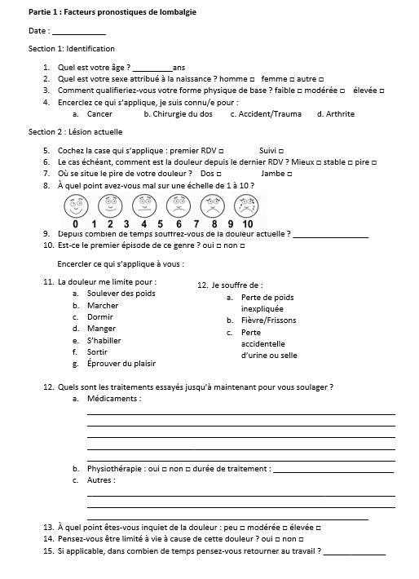
Questionnaire
1 page
15 questions

Slide 21
Questionnaire

Slide 22
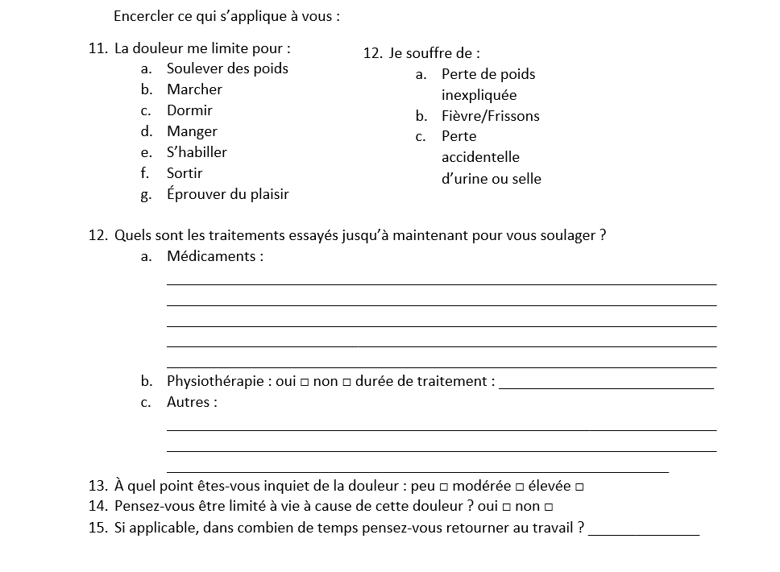
Questionnaire

Slide 23
Objectifs
Ce projet vise à optimiser la rencontre par le biais d’un questionnaire d’autoévaluation à remplir par le patient prérencontre médicale.
Élaborer un questionnaire pour :
  Remplacer l’anamnèse médicale de lombalgie
  Optimiser le temps de la consultation
Prétester le questionnaire pour :
  Formuler des recommandations pour en améliorer la validité, la fidélité, faciliter son utilisation à grande échelle et l’analyse des données recueillies.
  Décrire les éléments qui sont perçus comme une amélioration et comme des lacunes du questionnaire
  Évaluer la satisfaction des omnipraticiens de ce nouvel outil

Slide 24
Hypothèses
Hypothèse #1 : La satisfaction des médecins traitants va être plus élevée avec le nouveau questionnaire d’auto-évaluation.
Modèle théorique inspiré du modèle de Lougovoy et Huisman³⁷.
Satisfaction des omnipraticiens
Utilisation
Temps de lecture du questionnaire
Charge de travail
Optimisation de la rencontre
Appréciation
Réorganisation de l’information pertinente
Uniformité de l’exploration des facteurs liés au patient
Constance de suivi
Connaissances
Connaissances antérieures d’outils/questionnaire par rapport à la lombalgie
Notes:
Optimisation du temps, sondage omnipraticiens à connaitre la pertinence

Slide 25
Hypothèses
Hypothèse #2 : Le questionnaire est valide, fiable et applicable à une plus grande échelle du CISSS des Laurentides.
Prétest
Validité du contenu
Validité du construit
Facilité d’utilisation
Évaluation du niveau de satisfaction
Couvre tous les facteurs pronostiques et leurs impacts potentiels
Dimensions du modèle (appréciation, utilisation et connaissance)
Durée
Compréhension des questions
Répétition des questions
Notes:
rencontre sera organisée avec les médecins omnipraticiens spécialisés en locomoteur au GMF-U de Mont-Laurier et au GMF-U de l’Hopital Maisonneuve-Rosement pour valider le contenu du questionnaire.

Slide 26
Relation des objectifs avec les variables, leurs hypothèses et les questions
Objectifs |  | Variables | Questions
Élaborer un questionnaire | Évaluer la satisfaction des omnipraticiens | Utilisation | 1-3
 |  | Temps de lecture du questionnaire | 1
 |  | Charge de travail | 2
 |  | Efficacité de la rencontre | 3
 |  | Appréciation | 4
 |  | Réorganisation de l’information pertinente | 4,1
 |  | Uniformité de l’exploration des facteurs liés au patient | 4,2
 |  | Constance de suivi | 4,3
 |  | Connaissance | * 5
 |  | Connaissances antérieures d’outils/questionnaire par rapport à la lombalgie | *5
Prétester le questionnaire |  | Validité du contenu | 6-8
 |  | Évaluation du niveau de satisfaction | 6
 |  | Couvre tous les facteurs pronostiques et leurs impacts potentiels | 7
 |  | Validité du construit | 12
 |  | Dimensions du modèle (appréciation, utilisation et connaissance) | 12
 |  | Facilité d’utilisation | 9-11
 |  | Durée | 9
 |  | Compréhension des questions | 10
 |  | Répétitions des questions | 11
Questions ouvertes : 8-13
* La partie connaissance sera évaluée lors du recrutement des médecins participants avec la question suivante :
Avez-vous déjà utilisé un outil d’évaluation en lombalgie auparavant ? Oui/Non. Si oui, lequel ?

Slide 27
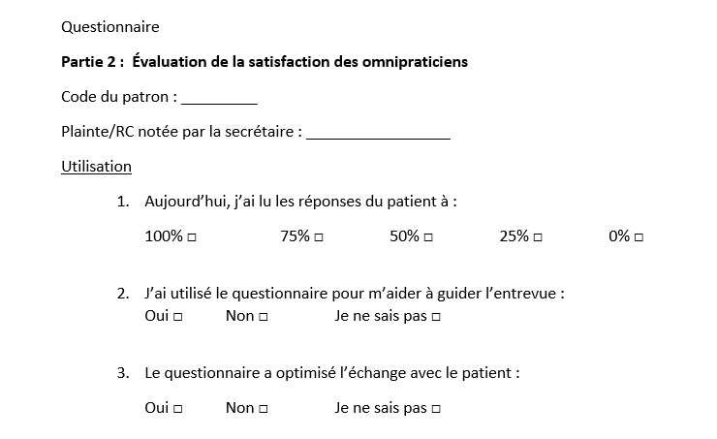
Questionnaire

Slide 28
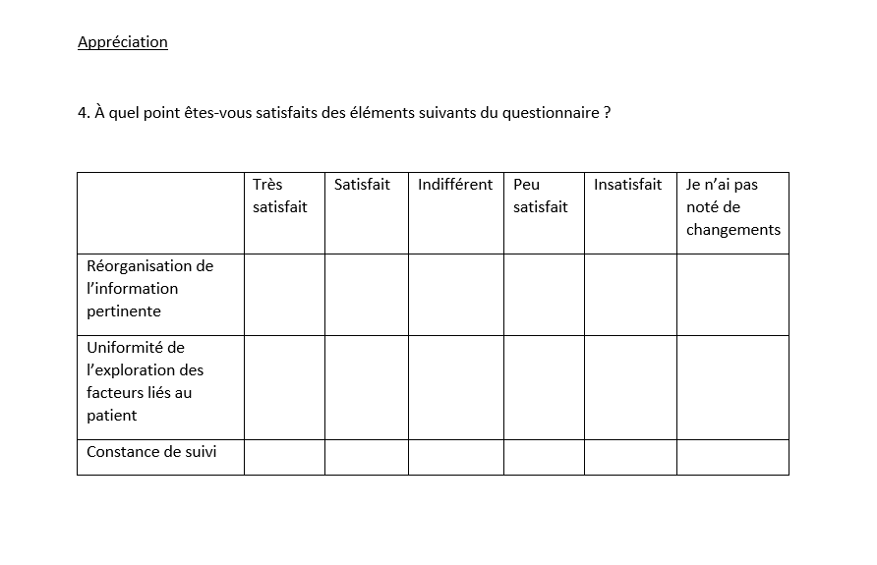
Questionnaire

Slide 29
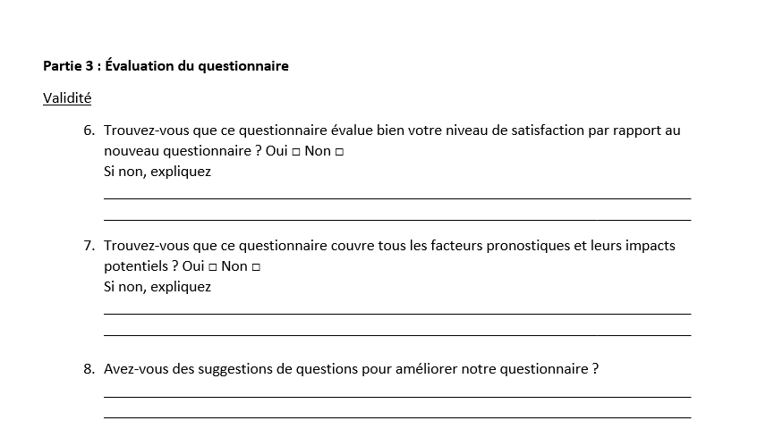
Questionnaire

Slide 30

Questionnaire

Slide 31
Projet pilote
Partie 1 : Phase préliminaire – Pertinence de l’enquête par questionnaire
Partie 2 : Phase de développement – Élaboration du questionnaire
Partie 3 : Phase opérationnelle – Application du questionnaire

Slide 32
Objectifs
Ce projet vise à optimiser la rencontre par le biais d’un questionnaire d’autoévaluation à remplir par le patient prérencontre médicale.
Élaborer un questionnaire pour :
  Remplacer l’anamnèse médicale de lombalgie
  Optimiser le temps de la consultation
Prétester le questionnaire pour :
  Formuler des recommandations pour en améliorer la validité, la fidélité, faciliter son utilisation à grande échelle et l’analyse des données recueillies.
  Décrire les éléments qui sont perçus comme une amélioration et comme des lacunes du questionnaire
  Évaluer la satisfaction des omnipraticiens de ce nouvel outil

Slide 33
Méthodologie
Devis de recherche
Évaluation du questionnaire créé par une étude transversale
  Validité
  Fidélité
  Facilité d’utilisation
Évaluation de la satisfaction des médecins traitants par une étude transversale
  Satisfaction globale
  Améliorations
  Lacunes

Slide 34
Méthodologie
Population à l’étude
Selon les incidences recensées globalement dans la littérature
Patients volontaires, âgés de 18-74ans, qui se présentent pour une première évaluation ou pour un suivi de lombalgie au GMF-U de Mont-Laurier incluant les patients inscrits et non-inscrits de tout contexte.
Patrons omnipraticiens faisant de la clinique au GMF-U de Mont-Laurier et les résidents permanents du GMF-U de Mont-Laurier
Critères d’exclusion: patients inaptes qui ne peuvent consentir, les patients illettrés, incapable d’écrire ou incapable de lire le français, les pathologies confondantes telles que la grossesse et la fibromyalgie*.
Nous visons un échantillonnage de 65 participants pour le prétest soit 50 patients et 15 médecins (patrons/résidents).
Notes:
Formulaire de consentement
vu la contrainte que nécessiterait la récolte de leur réponse de manière anonyme et confidentielle

Slide 35
Méthodologie
Processus de recrutement
Phase 1
Implantation du projet
Courriel explicatif du projet de recherche
Enrôlement de médecins participants
Phase 2
Pré-Consultation
Questionnaire et consentement remis au patient
Enrôlement des patients participants
Triage des patients par les secrétaires
Médecin averti directement par message pré-RDV
Phase 3
Post-Consultation
Questionnaire rempli
Questionnaire récolté
Données recueillies

Slide 36
Analyse
Analyse descriptive:
  la validité, fidélité et la facilité d’utilisation de ce questionnaire (prétest)
  satisfaction des médecins traitants
Analyse statistique
  analyses de sous-groupe pour évaluer la satisfaction selon les caractéristiques du médecin traitant, patron ou résident, le nombre de lombalgies vu lors de l’étude.
  Analyse de sensibilité en retirant les valeurs aux extrêmes, en retirant les cas où la plainte n’était pas reliée à une lombalgie et en ajustant selon les extrêmes d’âge et d’expérience des médecins traitants.
Réponses ouvertes:
  analyse qualitative, classée en thèmes selon leur fréquence

Slide 37
Analyse
Section utilisation avec pointage possible de -4 à 4/4
  100% = +2 points
  75% = +1
  50= 0
  25= -1
  0= -2 points
  oui +1
  Je ne sais pas 0
  non -1
Section satisfaction avec pointage possible de -6 à 6/6
  Très satisfait +2
  Satisfait +1
  Indifférent ou je n’ai pas noté de changement 0
  Peu satisfait -1
  Insatisfait -2
Section validité avec pointage possible de -2 à 2/2
  oui +1
  non -1
Section facilité d’utilisation avec pointage possible de
  Tout à fait en désaccord= -2 points
  Plutôt en désaccord= -1 point
  Plutôt d’accord= +1 point
  Tout à fait d’accord= +2 points
  Oui= +1
  Non= -1

Slide 38
Analyse
Étude positive si plus de 55% des médecins traitants sont satisfaits du questionnaire après la période de 6 mois. Nos résultats seront considérés statistiquement significatif si la valeur p<0,05.

Slide 39
Références
1. Wu A, March L, Zheng X, et al. Global low back pain prevalence and years lived with disability from 1990 to 2017: estimates from the Global Burden of Disease Study 2017. Ann Transl Med. 2020;8(6):299-299. doi:10.21037/atm.2020.02.175
2. McIntosh G, Hall H. Low back pain (acute). BMJ Clin Evid. 2011;2011(December 2009):1-35.
3. Smeets R, Köke A, Lin CW, Ferreira M DC. Measures of function in low back pain/disorders: Low Back Pain Rating Scale (LBPRS), Oswestry Disability Index (ODI), Progressive Isoinertial Lifting Evaluation (PILE), Quebec Back Pain Disability Scale (QBPDS), and Roland-Morris Disability Questionnaire . Arthritis Care Res (Hoboken). 2011;63(Suppl 11):S158-S173. doi:10.1002/acr.20542.
4. Saskatchewan Health Authority. Spine Pathway - Provider Information. https://www.saskhealthauthority.ca/our-organization/quality-care-patient-safety/quality-improvement/stewardship-and-clinical-appropriateness/clinical-pathways/spine-pathway/spine-pathway/provider-information. Published 2021.
5. Takekawa KS, Gonçalves JS, Moriguchi CS, Coury HJCG, De Sato TO. Can a self-administered questionnaire identify workers with chronic or recurring low back pain? Ind Health. 2015;53(4):340-345. doi:10.2486/indhealth.2014-0241
6. Komesh S, Nakhostin Ansari N, Naghdi S, Alaei P, Hasson S, Kordi R. Responsiveness and longitudinal validity of the Persian version of COMI to physiotherapy in patients with non-specific chronic low back pain. Scand J pain. 2020;20(3):483-490. doi:10.1515/sjpain-2019-0156
7. Konstantinou K, Lewis M, Dunn KM. Agreement of self-reported items and clinically assessed nerve root involvement (or sciatica) in a primary care setting. Eur Spine J. 2012;21(11):2306-2315. doi:10.1007/s00586-012-2398-5
8. Eranki V, Koul K, Fagan A. Rationalization of outcome scores for low back pain: the Oswestry disability index and the low back outcome score. ANZ J Surg. 2013;83(11):871-877. doi:10.1111/ans.12043
9. Gouvernement de l’Ontario. L’excellence des soins pour tous - Stratégie en matière de lombalgie. https://www.health.gov.on.ca/fr/pro/programs/ecfa/action/primary/lb_edutools.aspx. Published 2015.
10. Foster NE, Anema JR, Cherkin D, et al. Prevention and treatment of low back pain: evidence, challenges, and promising directions. Lancet. 2018;391(10137):2368-2383. doi:10.1016/S0140-6736(18)30489-6
11. Hill JC, Dunn KM, Lewis M, et al. A primary care back pain screening tool: identifying patient subgroups for initial treatment. Arthritis Rheum. 2008;59(5):632-641. doi:10.1002/art.23563
12. Garg A, Pathak H, Churyukanov MV, Uppin RB ST. Low back pain: critical assessment of various scales. Eur Spine J. 2020;29(3):503-518. doi:10.1007/s00586-019-06279-5.
13. Alcántara-Bumbiedro S, Flórez-García MT, Echávarri-Pérez C, García-Pérez F. Oswestry low back pain disability questionnaire. Rehabilitacion. 2006;40(3):150-158. doi:10.1016/S0048-7120(06)74881-2

Slide 40

Références
14. Roy A, Blanchet R, Côté M, et al. Outils - Examens rapides et ciblés de la colonne lombaire. 2021-12-21. https://lemedecinduquebec.org/archives/2018/7/outils-examens-rapides-et-cibles-de-la-colonne-lombaire/.
15. Rodondi PY, Dubois J, Bill AS, et al. Primary care physicians’ attitude and reported prescribing behavior for chronic low back pain: An exploratory cross-sectional study. PLoS One. 2019;13(9):1-16. doi:10.1371/journal.pone.0204613
16. Evers S, Hsu C, Sherman KJ, et al. Patient Perspectives on Communication with Primary Care Physicians about Chronic Low Back Pain. Perm J. 2017;21:1-5. doi:10.7812/TPP/16-177
17. Coronado-Vázquez V, Canet-Fajas C, Delgado-Marroquín MT, Magallón-Botaya R, Romero-Martín M, Gómez-Salgado J. Interventions to facilitate shared decision-making using decision aids with patients in Primary Health Care: A systematic review. Medicine (Baltimore). 2020;99(32):e21389. doi:10.1097/MD.0000000000021389
18. Rossignol M, Neveu A. Lombalgie et chronicité : dépistage précoce. Le médecin du Québec. 2003;38(12):69-77.
19. Wheeler SG, Wipf JE, Staiger TO, Deyo RA, Jarvik JG. Evaluation of low back pain in adults. In: Atlas SJ, Kunins L, eds. Uptodate. Waltham; 2022. https://www.uptodate.com/contents/evaluation-of-low-back-pain-in-adults#H7.
20. Gouvernement de l’Ontario. STRATÉGIE EN MATIÈRE DE LOMBALGIE -Outil d’examen clinique du dos. :2. https://www.health.gov.on.ca/fr/pro/programs/ecfa/docs/lb_tk_core_tool_c.pdf.
21. Brouselle A. L’évaluation : Concepts Et Méthodes. Montréal: Presses de l’Université de Montréal; 2009.
22. Fortin M-F GJ. Fondements Et Étapes Du Processus De Recherche : Méthodes Quantitatives Et Qualitatives. 3E Édition Ed. Montréal (Québec) Canada: Chenelière éducation; 2016.

